Slide 1
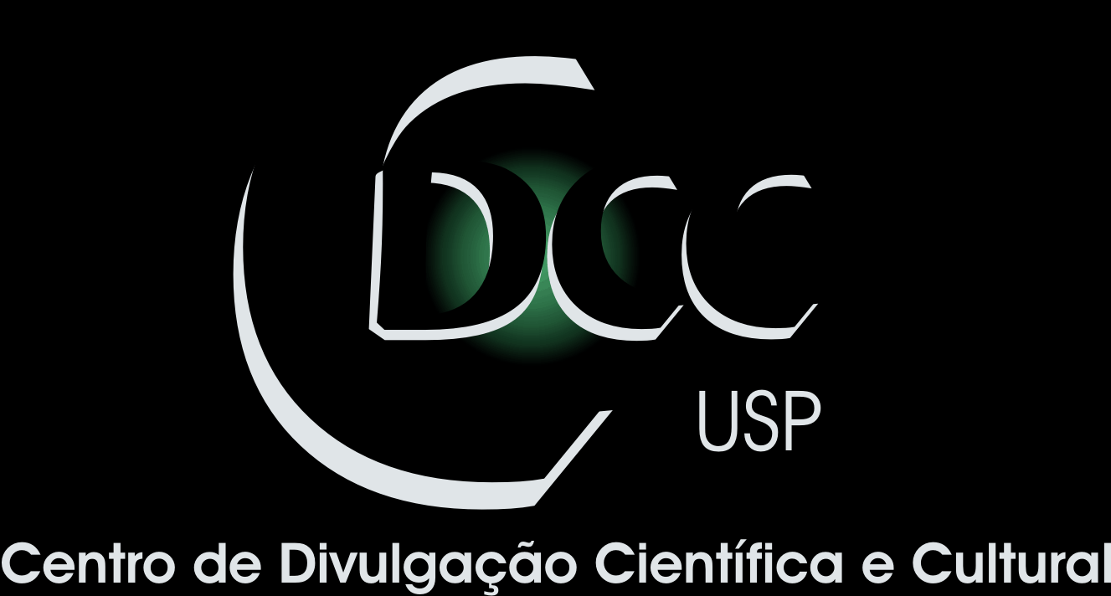
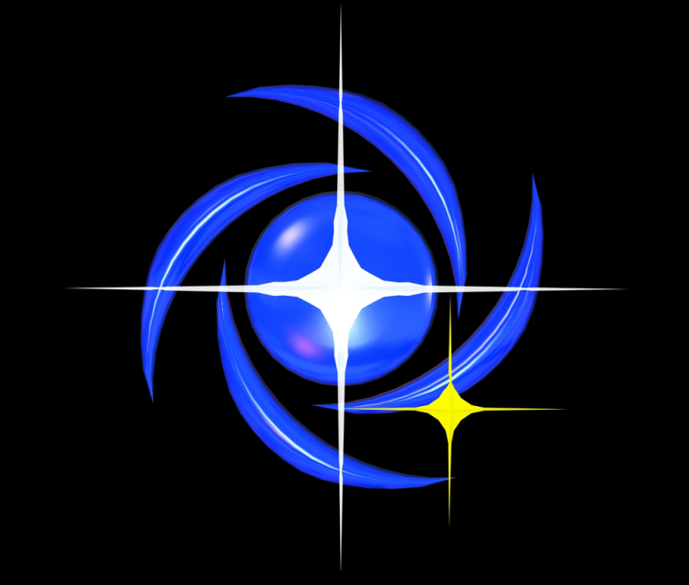
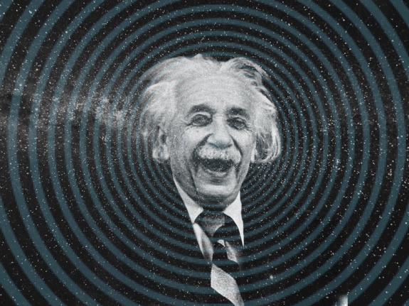
Centro de Divulgação da Astronomia
Observatório Dietrich Schiel
ONDAS GRAVITACIONAIS
natalia.palivanas@usp.br

Slide 2
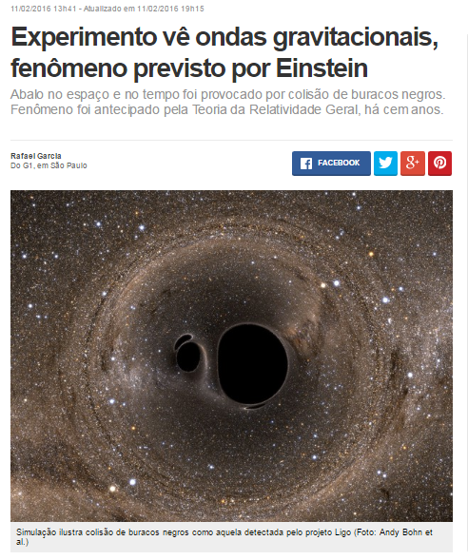

Slide 3
Em 14 de Setembro, 2015, às 09:50:45 UTC, os dois detectores do LIGO
observaram simultaneamente um sinal
de onda gravitacional transiente.

Slide 4
PRÊMIO NOBEL DE 1993
1974: Joseph Taylor e Russell Hulse descobrem um sistema binário de um pulsar orbitando uma estrela de nêutrons.
1982: Joseph Taylor e Joel M. Weisberg observam que a órbita do pulsar estava diminuindo devido à perda de energia do sistema em forma de ondas gravitacionais.
1993: Hulse e Taylor ganham o Nobel de física.

Slide 5
GRAVITAÇÃO
Mecânica Clássica
Galileo Galileu (1564 – 1642):
Estudo dos movimento dos corpos.
Johannes Kepler (1571 – 1630):
3 leis dos movimentos planetários.
Isaac Newton (1643 – 1727):
Lei da gravitação universal
$F=−G\frac{m_{1}m_{2}}{r^{2}}$

Slide 6
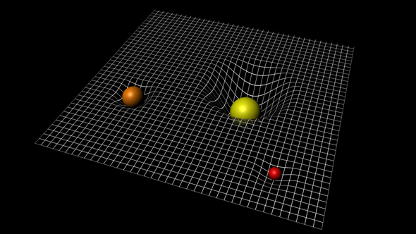
GRAVITAÇÃO
Relatividade Geral
A. Einstein (1879 – 1955):
Distorção do tecido espaço-tempo.

Slide 7
GRAVITAÇÃO
Relatividade Geral
http://youtu.be/MTY1Kje0yLg
Notes:
4min

Slide 8
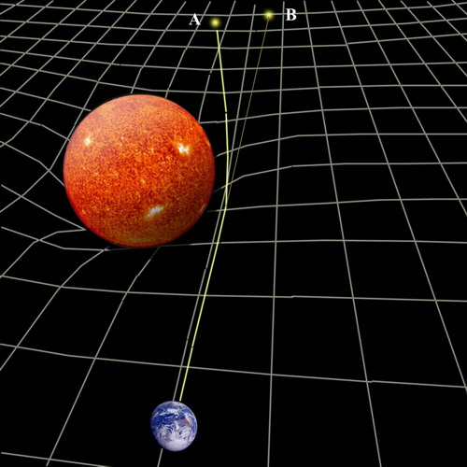
GRAVITAÇÃO
Relatividade Geral
Posiçao
real
Posiçao
aparente

Slide 9
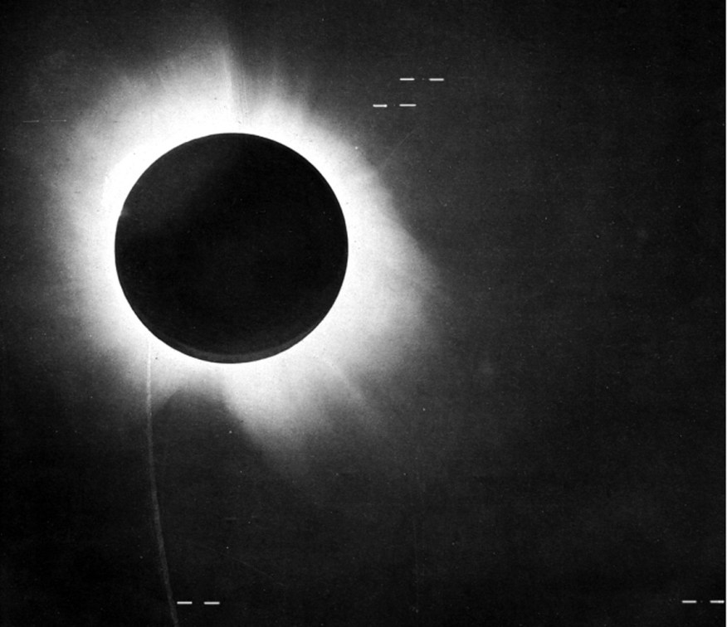
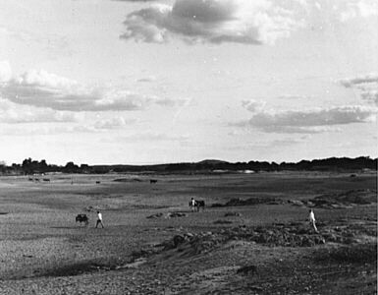
GRAVITAÇÃO
Relatividade Geral
Eclipse solar total de 29 de maio de 1919

Slide 10
GRAVITAÇAO
Relatividade Geral

Slide 11
ONDAS GRAVITACIONAIS

Slide 12
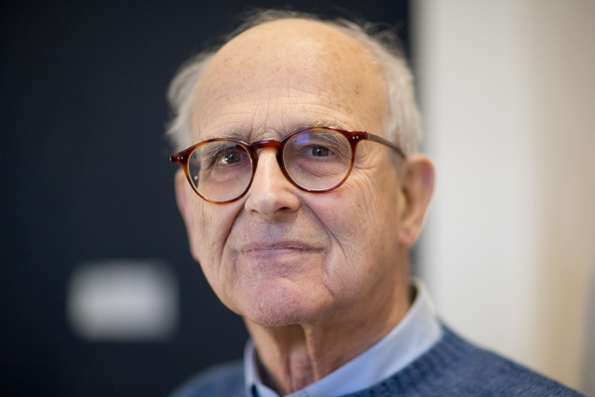
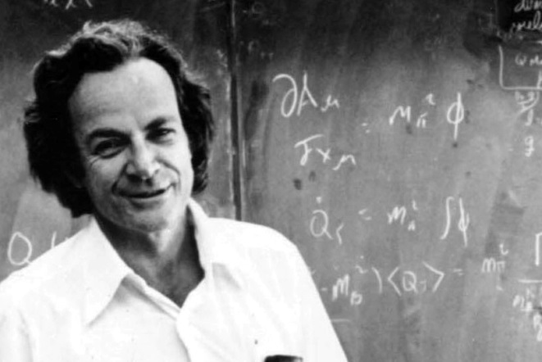
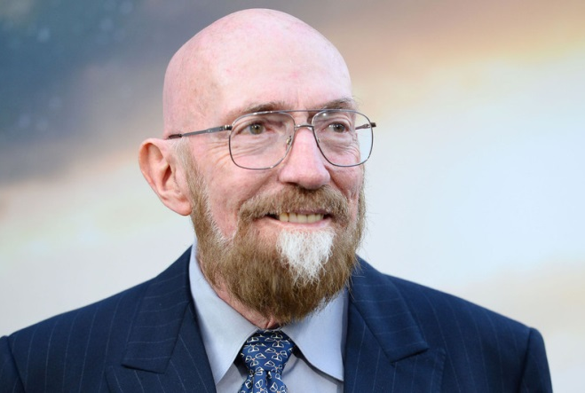
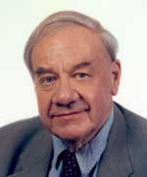
LIGO
LIGO
Laser Interferometer Gravitational-Wave Observatory
Proposto nos anos 80 por:
Rainer Weiss (MIT)
Richard P. Feynman (Caltech)
Kip Thorne (Caltech)
Ronald Denver (Caltech)
Notes:
Rainer weiss: radiacao de fundo
Feynman: nobel 65 eletrodinamica quantica, computador quantico
Fundado em 1999
Reforma de 2010 a 2015

Slide 13
LIGO
Laser Interferometer Gravitational-Wave Observatory
Consórcio entre Caltech e MIT.
2 instalações nos EUA:
Hanford
3.000 km
Livingston
Notes:
GEO600 Alemanha
Virgo Itália

Slide 14
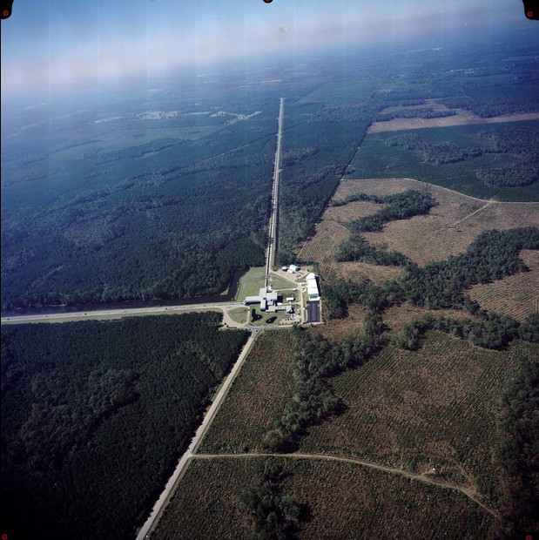
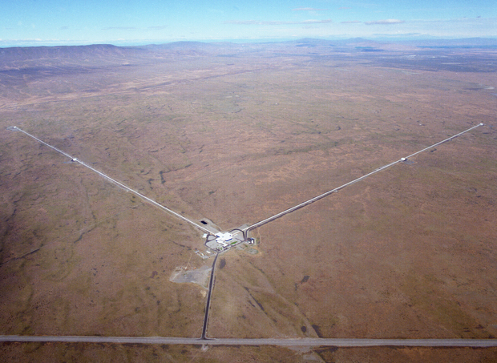
LIGO
Laser Interferometer Gravitational-Wave Observatory
Livingston
Hanford

Slide 15
LIGO
LIGO
Laser Interferometer Gravitational-Wave Observatory
Interferômetros com 2 tubos de vácuo de 4km.
Precisão 10 mil vezes menor que o diâmetro de um próton.
O ar removido de cada câmara seria suficiente para encher 1.8 milhões de bolas de futebol.
Devido à sua extensão, um nivelamento de alta precisão foi necessário para garantir que os tubos fossem planos.

Slide 16
LIGO
Monitoramento de perturbações externas:
Sismógrafos
Acelerômetros
Microfones
Magnetômetros
Receptores de rádio
Sensores meteorológicos
Monitores de corrente elétrica
Detector de raios cósmicos
Sincronização com GPS verificada com relógio atômico
Notes:
Cavidade ressonante - Test Mass: multiplica o efeito da onda gravitacional por 300.
Power Recycling: laser de 20W aumenta para 700W, depois para 100kW.
Materiais pensados para diminuir o thermal noise.
To monitor environmental disturbances and their influence on the detectors, each observatory site is equipped with an array of sensors: seismometers, accelerometers, microphones, magnetometers, radio receivers, weather sensors, ac-power line monitors, and a cosmic-ray detector

Slide 17
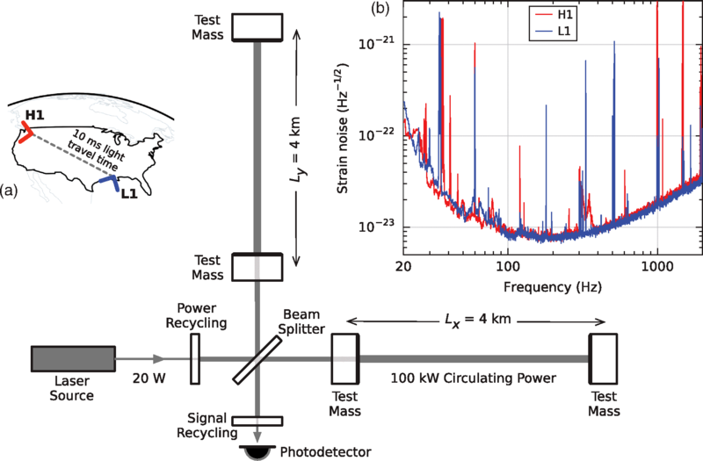
Interferômetro de Michelson
Instrumento que combina duas ou mais fontes
de luz para criar um padrão de interferência.
Notes:
Cavidade ressonante - Test Mass: multiplica o efeito da onda gravitacional por 300.
Power Recycling: laser de 20W aumenta para 700W, depois para 100kW.
Materiais pensados para diminuir o thermal noise.
To monitor environmental disturbances and their influence on the detectors, each observatory site is equipped with an array of sensors: seismometers, accelerometers, microphones, magnetometers, radio receivers, weather sensors, ac-power line monitors, and a cosmic-ray detector

Slide 18
Interferômetro - LIGO

Slide 19
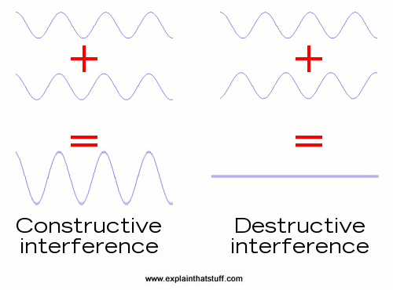
Interferência

Slide 20
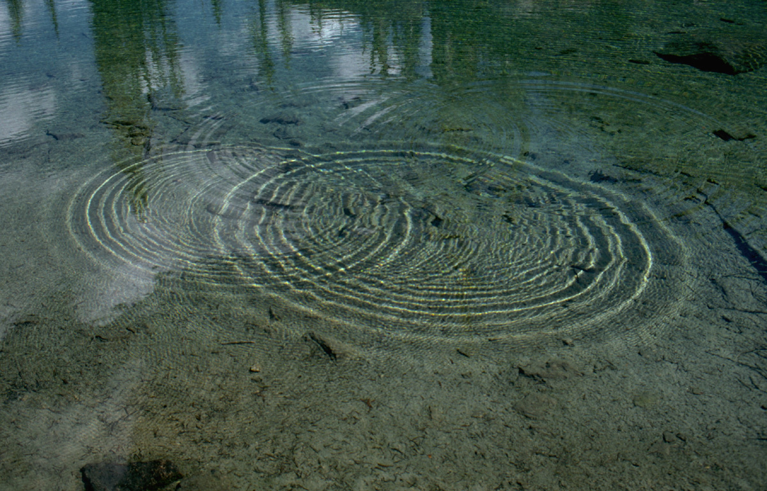
Interferência

Slide 21
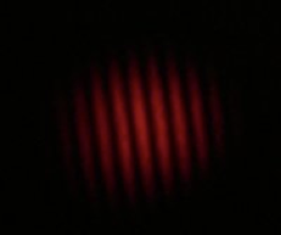
Interferência

Slide 22
Interferômetro de Michelson
https://www.youtube.com/watch?v=ajZojAwfEbs

Slide 23
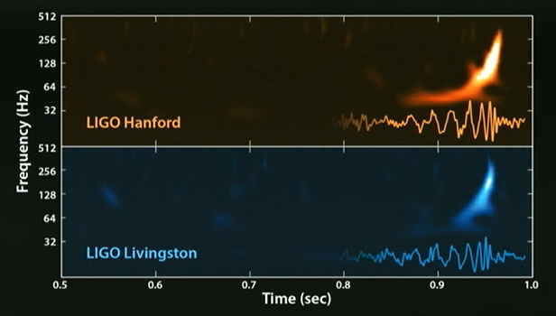
Alguns anos depois...

Slide 24
RESULTADOS
Ondas foram geradas pela junção de dois buracos negos de aproximadamente 29 e 36 massas solares.
Buraco negro resultante = 62 massas solares.
O equivalente de 3 massas solares foram convertidas em energia de ondas gravitacionais numa fração de segundo.
50 vezes mais potência que a emitida por todas estrelas do Universo observável.
Evento aconteceu a uma distância de 1.3 bilhões de anos-luz.
Livingston detectou a onda 0.007 segundos antes de Hanford, indicando que esta vinha do hemisfério sul.
Notes:
a interação Terra-Sol gera um arrasto gravitacional que é convertido em ondas com potência de… 200 W

Slide 25
:O

Slide 26
Importância da descoberta?
Observação astronômica até então:
Luz visível
Radioastronomia
Infravermelho
Ultravioleta
Raio-X
Raio Gamma
Detecção de neutrinos / Raios cósmicos
+ Ondas gravitacionais

Slide 27
Detecção de ondas gravitacionais
Dificuldade:
As ondas são muito tênues.
Ideia:
Detectores no espaço
separados por milhões de km.

Slide 28
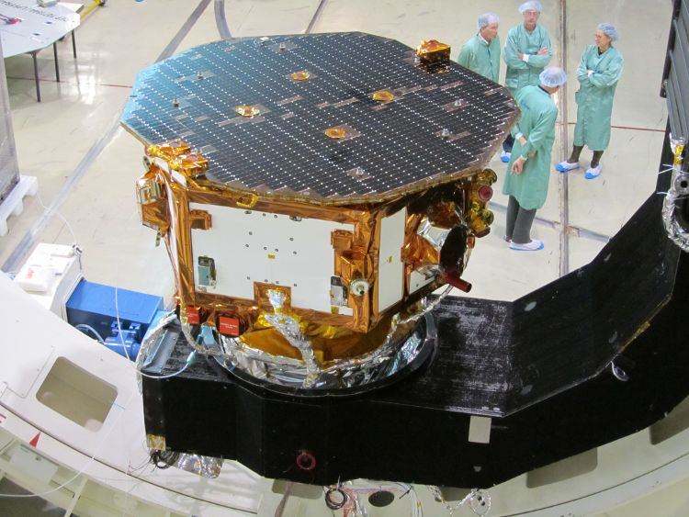
Detecção de ondas gravitacionais
LISA Pathfinder
(Laser Interfetomere Space Antenna)
Lançada em 03 de Dezembro de 2015
Notes:
1.5milhao de km da terra, onde gravidade do sol e da terra se anulam

Slide 29
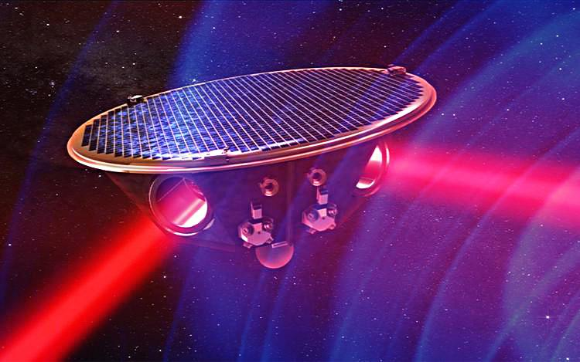
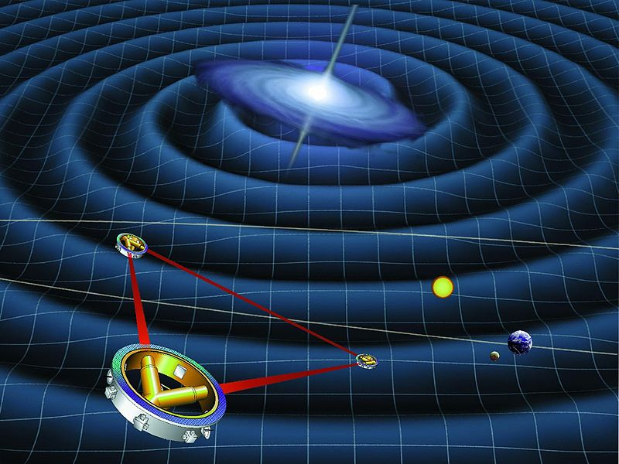
Detecção de ondas gravitacionais
eLISA Pathfinder
(Evolved Laser Interfetomere Space Antenna)
Prevista para 2034
LIGO: 4 km
eLISA: 5 milhões de km
Notes:
1.5milhao de km da terra, onde gravidade do sol e da terra se anulam

Slide 30
Referências
http://astro.if.ufrgs.br
http://www.ligo.org
http://www.meiobit.com
http://www.elisascience.org
http://www.observatorio.ufmg.br/pas16.htm
http://www.sbfisica.org.br/fne/Vol6/Num1/eclipse.pdf
https://www.ligo.caltech.edu/LA/page/what-is-interferometer
https://physics.aps.org/featured-article-pdf/10.1103/PhysRevLett.116.061102
Canal “Nerdologia”
Canal “O Físico Turista”
Canal “Ciência todo dia”

Slide 31
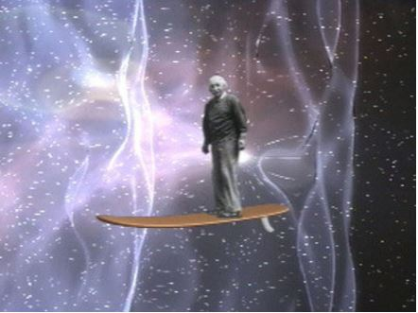
OBRIGADA! ☺

